Slide 1
2019 語料庫及標準體系應用工作坊
講解與實作
白明弘 2019年4月26日

Slide 2
大綱
壹、語料庫查詢系統簡介
貳、國教院索引典的使用方法
參、語義場關聯詞系統
肆、華英雙語索引典系統簡介
伍、例句編輯系統的應用
陸、結構查詢
柒、CQP 查詢語言
捌、字詞的查詢技巧
玖、統計語料庫詞頻

Slide 3
華語文語料庫應用系統整合入口
http://coct.naer.edu.tw/
國教院分詞系統
國教院索引典系統
華英雙語索引典系統
語義場關聯詞查詢系統
例句編輯輔助系統
語料庫覆蓋率統計系統
華語中介語索引典系統
作文錯別字自動批改系統(實驗性系統)
漢字分級標準檢索系統
詞語分級標準檢索系統
語法點分級標準檢索系統

Slide 4
壹、語料庫查詢系統簡介

Slide 5
語料庫查詢工具
語料庫語言學的實踐完全依賴於索引典的查詢功能與分析能力。(Hardie, 2012)
語料庫查詢工具必需具備
  查詢功能
  分析功能

Slide 6
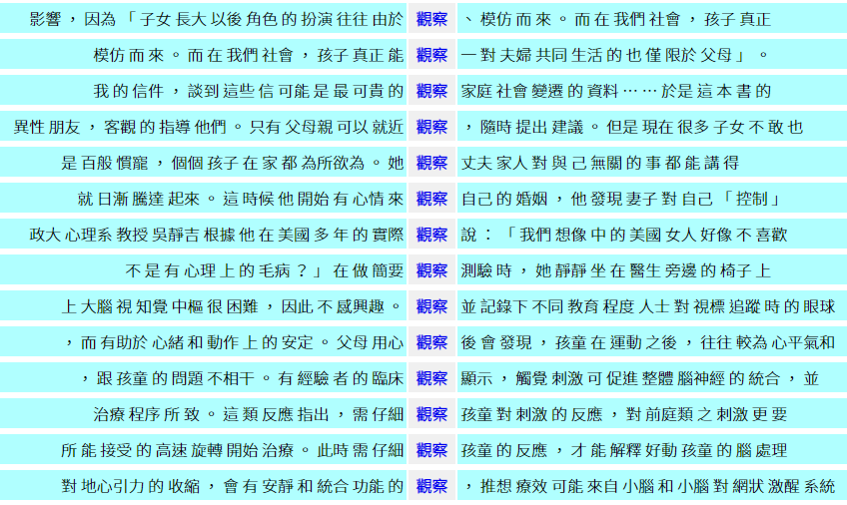
一、KWIC 功能
KWIC (Key Word in Context) 之名稱最早見於 Luhn (1960) 。

Slide 7
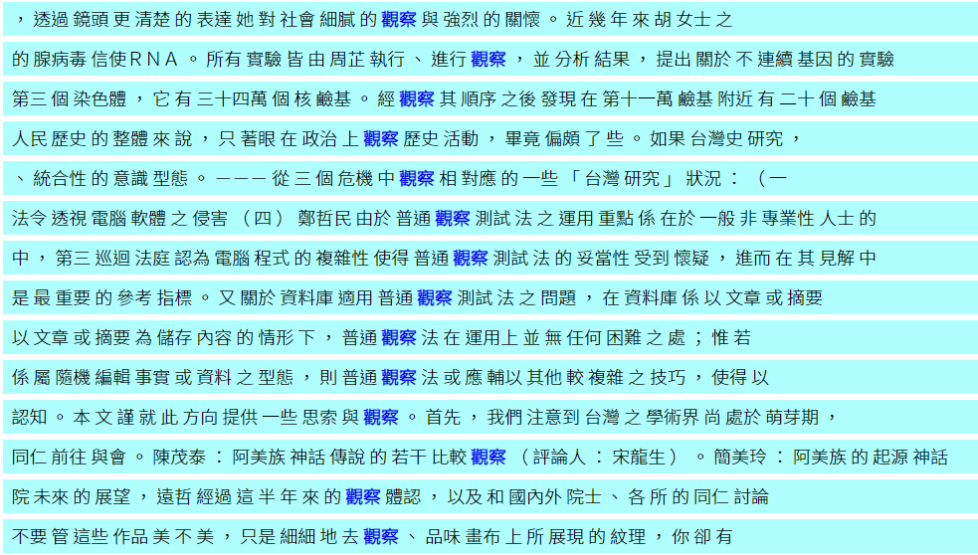
沒有對齊的情況

Slide 8
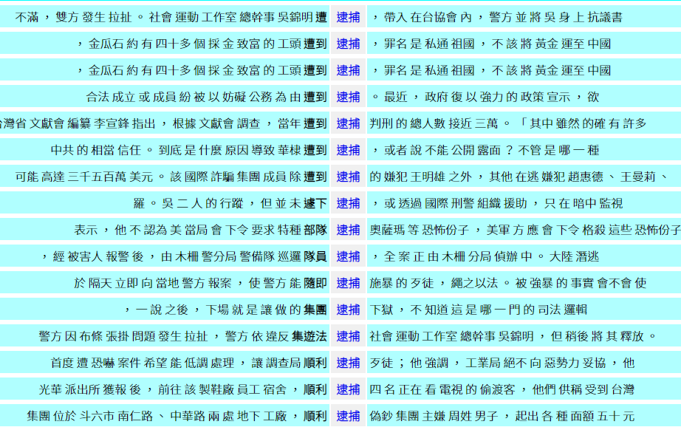
KWIC+左排序

Slide 9
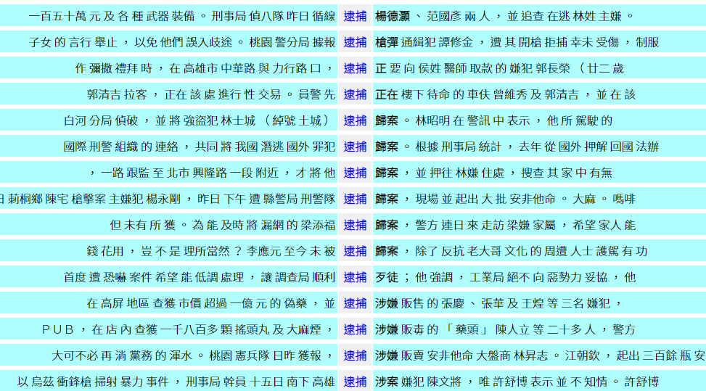
KWIC+右排序

Slide 10
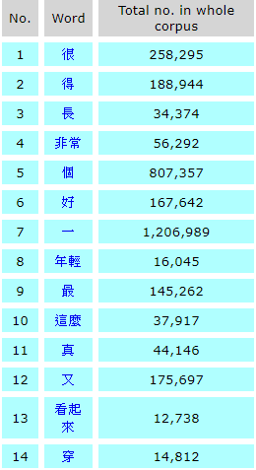
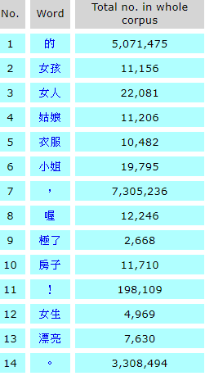
二、搭配詞功能
漂亮

Slide 11
三、語料查詢語言：CQL
CQL (Corpus Query Language) 使用在複雜的語言結構觀察
  例如：離合詞「睡覺」的觀察
    [word="睡"] []+ [word="覺"]
睡 一 覺
睡 不 著 覺
睡 了 一 覺
睡 不 好 覺
睡 大 覺
睡 個 好 覺
睡 個 覺
睡 好 覺
睡 上 一 覺
睡 過 覺
睡 了 一 大 覺
睡 過 一 天 好 覺
睡 回籠 覺
睡 了 一 場 甜美 的 覺

Slide 12
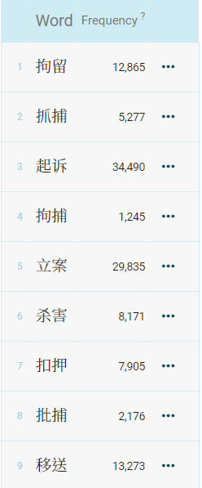

四、近義詞
以「逮捕」為例：

Slide 13
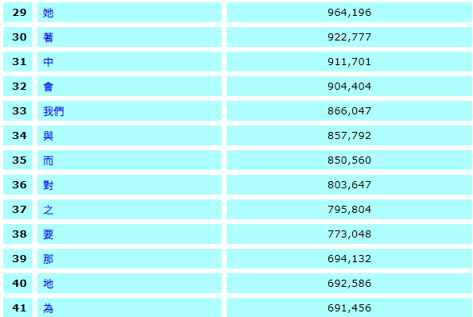
五、詞頻表

Slide 14
六、平行語料庫
平行語料庫：兩種語言對照的語料庫
  第二語自主學習
  翻譯教學、輔助翻譯

Slide 15
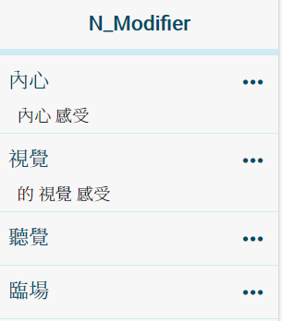
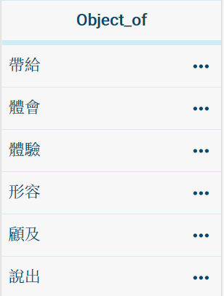
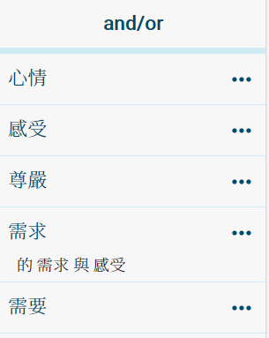
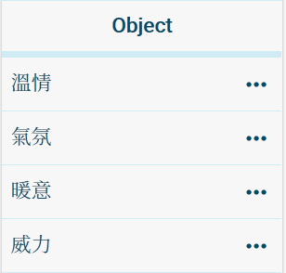
七、詞彙特性速描
(Word Sketch)
感受

Slide 16
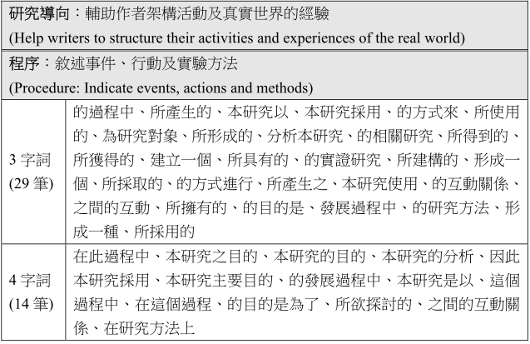
八、詞串(N-Grams)
熟習詞串可以加快理解語言的速度
熟習詞串使表達更貼近母語者
資料引用自：劉貞妤等，2017，中文人文社會科學論文常用詞串之研究

Slide 17
語料庫查詢工具的基礎功能
語料庫語言學的實踐完全依賴於索引典的查詢功能與分析能力。(Hardie, 2012)
  一、KWIC (Key Word in Context)
    從語料庫中取出包含關鍵詞的句子，並以關鍵詞置中(keyword in context, KWIC)的方式呈現。
  二、搭配詞(Collocation)
    自動從語料庫中產生搭配詞表，可以應用在語言教學、教材編輯或自主學習上。
  三、由料庫查詢語言(Corpus Query Language, CQL)
    提供複雜查詢語法，提供使用者查詢複雜的詞語組合、句法結構等。
  四、詞頻表
    從語料庫中自動產生語料庫詞頻表。
  五、近義詞
    從語料庫中自動產生近義詞表。
  六、雙語平行語料庫
    支援雙語平行語料庫的儲存與查詢功能，可以應用在二語作文習作或翻譯參考上。
  七、詞彙特性速描（Word Sketch）
    詞彙特性速描功能，可以應用在語言教學、教材編輯或自主學習上。
  八、詞串
    自動從語料庫中產生詞串，可以應用在語言教學、教材編輯或自主學習上。

Slide 18
語料庫查詢系統比較
 | WordSmith | MonoConc | AntConc | Sketch Engine | NoSketch Engine | CQPweb
KWIC | ● | ● | ● | ● | ● | ●
搭配詞 | ● | ● | ● | ● | ● | ●
語料庫查詢語言 |  | ● |  | ● | ● | ●
詞頻表 | ● | ● | ● | ● | ● | ●
近義詞 |  |  |  | ●
詞彙特性速描 |  |  |  | ●
詞串 | ● |  | ● | ●

Slide 19
貳、國教院索引典的使用方法

Slide 20
國教院索引典採用 CQPWeb 引擎
CQPWeb:語料庫查詢與分析引擎 Hardie, 2012, Lancaster Uniersity
  功能仿： BNCweb
  底層技術： IMS Open Corpus Workbench Christ, 1994, Stuttgart
功能
  KWIC
  搭配詞
  語料庫查詢語言
  詞頻表
優點
  線上查詢
  功能完整
  開放原始碼授權

Slide 21
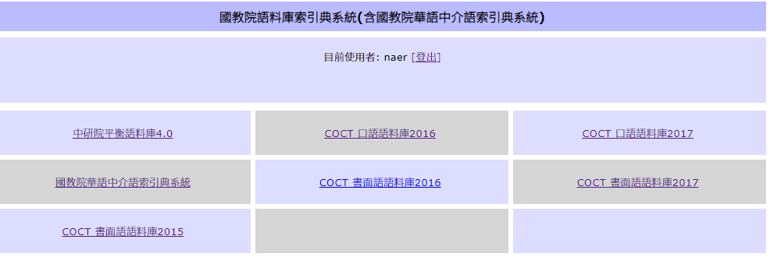
國教院索引典系統
http://coct.naer.edu.tw/cqpweb

Slide 22
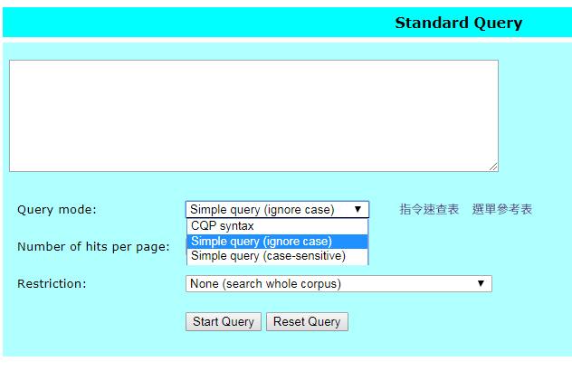
索引典介面
2. 輸入：
關鍵詞或CQL
觀察
1. 選擇查詢方法：
簡單查詢或CQL
3. 執行查詢

Slide 23
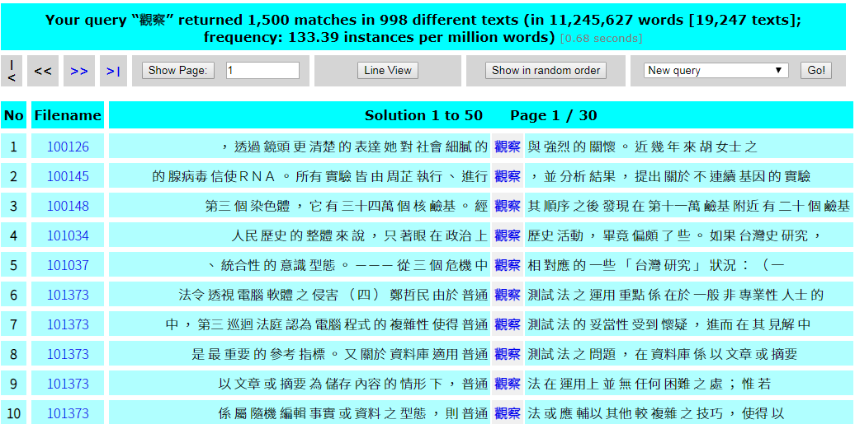
查詢結果的數字
查「觀察」
分布在998個文本中
一共找到 1,500筆
語料庫總詞數
語料庫總文本數
每百萬詞頻率

Slide 24
詞頻 vs. 每百萬詞頻率
何謂「每百萬詞頻率」？
  隨機抽 1 百萬個詞，「觀察」會被抽到 133 次
  計算公式：
    詞頻/語料庫總詞頻x1,000,000
    例如：
      「觀察」出現 1,500
      語料庫共 11,245,627詞
      每百萬詞頻率= 1,500/11,245,627 * 1,000,000
「每百萬詞頻率」做什麼用？
  「觀察」的出現頻率
    平衡語料庫： 1,500
    國教院書面語：38,969
  語料庫大小無關
  只和語料庫性質有關
→ 133 每百萬詞
    → 135 每百萬詞

Slide 25
詞頻 vs. 每百萬詞頻率
「覺得」一詞在口語或書面語較常用呢？
  書面語： 163,601
  口語：33,977
→ 568.91 每百萬詞
→ 2,902.18 每百萬詞

Slide 26


Slide 27

練習：下列的詞語較偏口語或書面語
  就是、然而、
  不錯、良好
  1. 先用語感判斷
  2. 再用語料庫驗證

Slide 28
查詢結果的翻頁功能
翻上下頁
目前在第1頁
可直接跳頁
隨機排序
再處理
本頁顯示1-50筆
(每頁50筆)
共分30頁
目前在第1頁

Slide 29
查詢結果的 KWIC 呈現
關鍵詞前文
關鍵詞置中
關鍵詞後文
序號
文本編號

Slide 30
查詢之隨機排序
預設以文本建置之順序呈現
  文本之順序不是「隨機」的
  例如：前面都是「報紙」類的文本
隨機排序讓查詢結果「隨機」呈現
  可以觀察到不同的前後文
  可以觀察到不同類型的文本

Slide 31
查詢之再處理
Thin：語料隨機取樣
Frequency breakdown：詞頻彙整
Distribution：詞彙分布
Sort：按前文或後文排序
Collocations ： 配搭詞統計
Download ：下載查詢結果
Categorise ：樣本分類標記

Slide 32
一、隨機取樣(Thin)
為什麼需要隨機取樣？例句太多了
  詞典編輯「提起」的語義：
    拿起物體：提起筆、提起單刀
    談及論到：提起這件事就令人生氣。
    振作：提起勇氣、提起精神
    提出：提起上訴
  哪個語義較常用？
    但「提起」共出現 7,914 次，標記要花很多時間
    透過隨機抽樣與推論，可以節省很多時間
  抽樣多少筆才夠呢？
    精確的推論：
      1111 筆，(信心水準95% ，信賴區間誤差3% 以下)
    粗估：
      看得出明顯差異即可

Slide 33
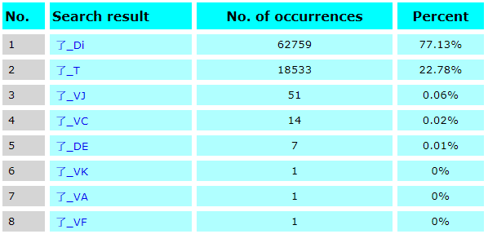
二、詞頻彙整(Frequency breakdown)
應用一、彙整「了」的詞性分布
Di ：標誌副詞(完成貌)
T ：語助詞 (語氣)
VJ ：狀態及物動詞
VC：動作及物動詞

Slide 34
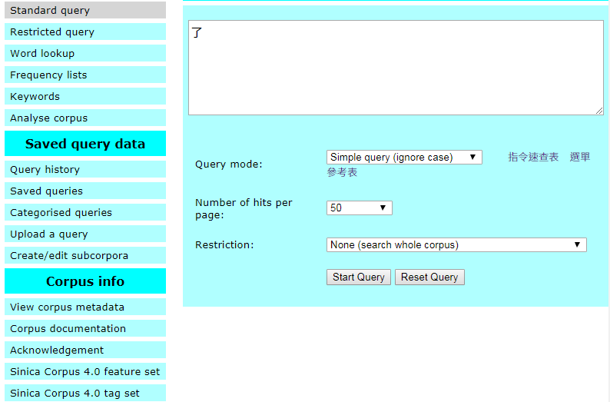
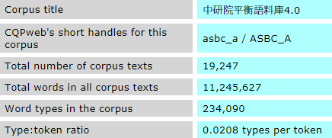
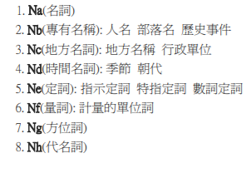
Corpus Info

Slide 36
練習：觀察下列詞的詞性分布
  著、過、完
  1. 先用語感判斷
  2. 再用語料庫驗證

Slide 37
Token vs. Type
例如
  吃 葡萄 不 吐 葡萄皮 不 吃 葡萄 倒 吐 葡萄皮
  共有11 個詞 (tokens)
  共使用 6 個不同詞形 (types)
    葡萄: 2
    葡萄皮: 2
    吃: 2
    不: 2
    吐: 2
    倒: 1

Slide 38
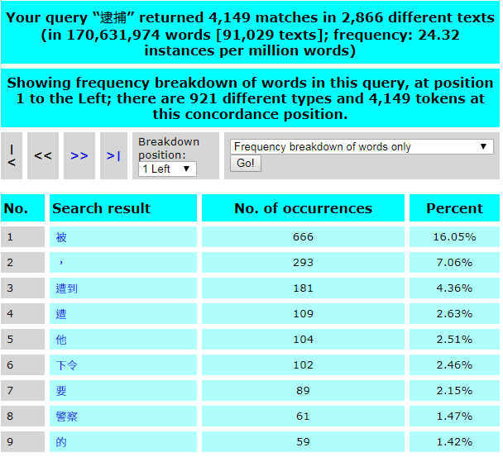
應用二：觀察前後詞

Slide 39
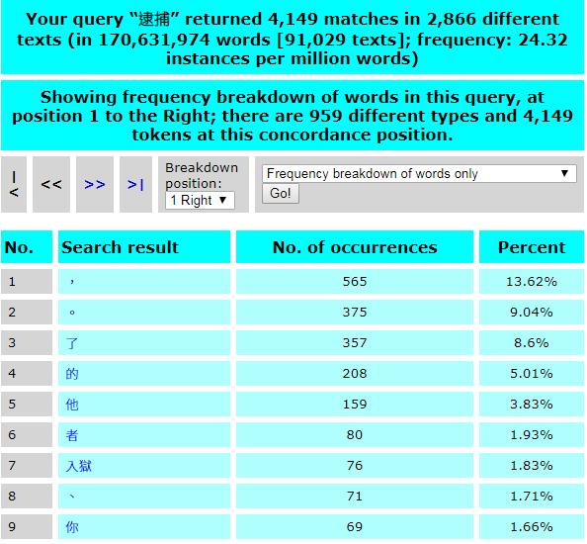
應用二：觀察前後詞

Slide 40
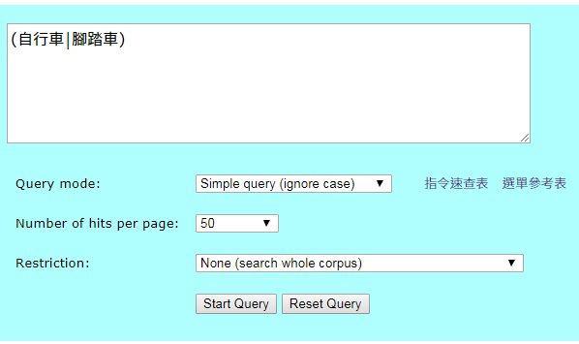
應用三：比較常用度
（A|B） 表示 A 或 B 的意思
意即找出包含 A 或 B 的句子

Slide 41
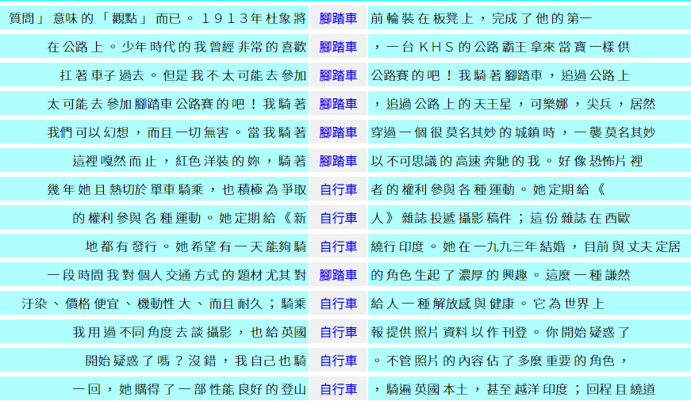
(自行車|腳踏車) 查詢結果

Slide 42
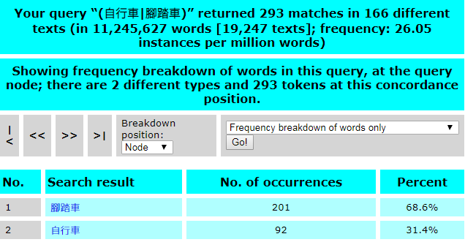
詞頻彙整：常用度比例

Slide 44
練習：比較下列詞語的頻率
廁所、洗手間、
盥洗室、化妝室

Slide 45
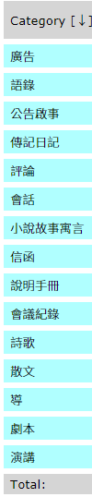
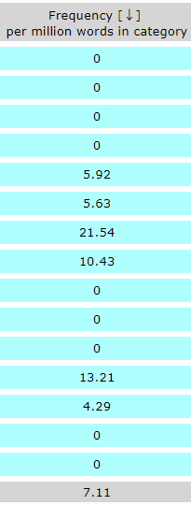

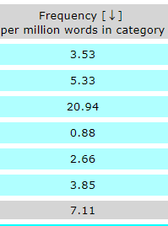
三、詞頻分布(Distrubition)
以「吃驚」為例

Slide 46
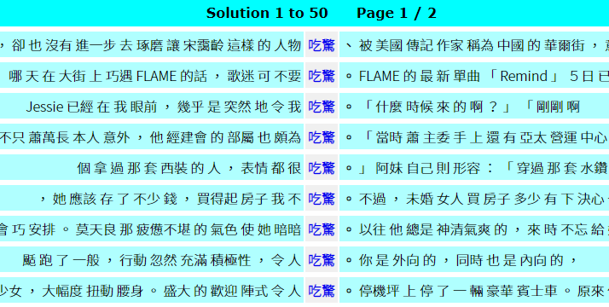
四、排序（Sort）：右排序
排序為了方便觀察前後文

Slide 47
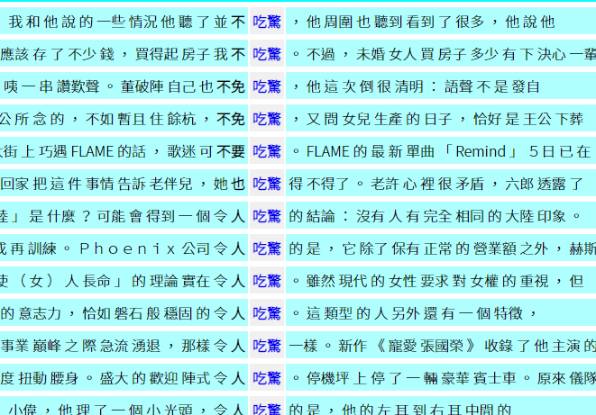
排序(Sort) ：左排序

Slide 48
五、配搭詞統計(Collocations)
搭配（collocation）意指兩個語言單位的組合，如兩個單詞組成詞組，因此有學者將「搭配」定義為詞與詞之間最常一起使用的模式。(陳浩然, 2017)
二語學習者常單獨學習詞彙，缺乏搭配的能力。(Farghal and Obiedat,1995)
搭配詞被視為學習者是否掌握目標語詞彙的關鍵。 (陳浩然, 2017)

Slide 49
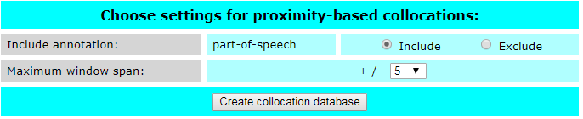
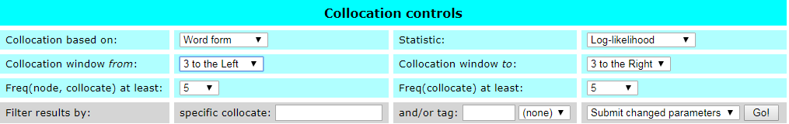
搭配詞分析
詞形搭配
詞性搭配
搭配公式
詞性過濾

Slide 50
搭配詞：「漂亮」為例
漂亮

Slide 51
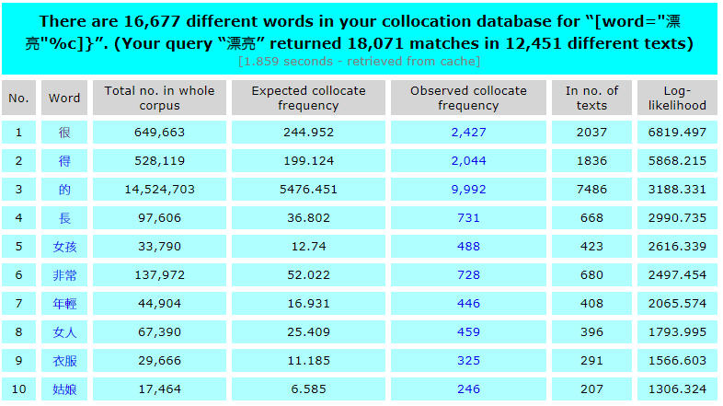
搭配詞表的功能
1
2

Slide 52
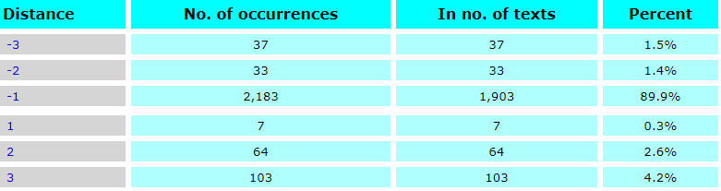
「很」出現位置分布
從位置分布可知「很」最常出現在「漂亮」的前一個詞

Slide 53
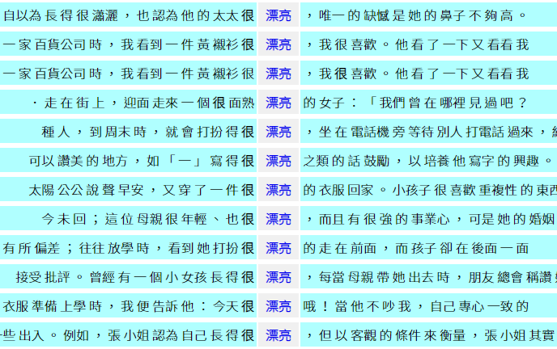
「很」和「漂亮」一起出現的例句

Slide 54
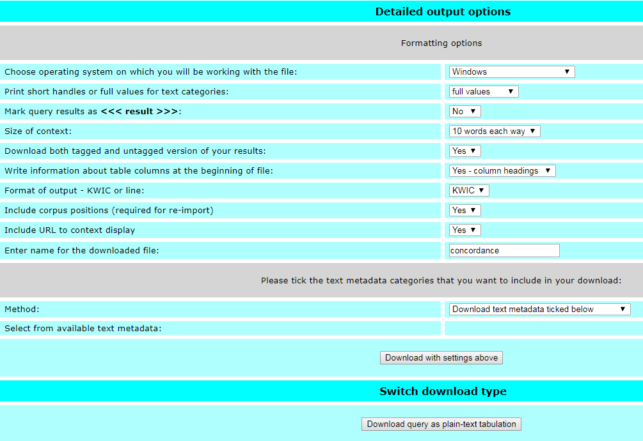
六、下載
將查詢結果下載

Slide 55
七、例句標記
目的：
  在語料庫例句上做標記，以便後續觀察或利用
語義標記：黃牛
  1. 動物
  2. 壟斷票據從中獲利的人
  3. 替人賄賂關說而牟取利益的人。
  4. 爽約，說話不算話。

Slide 56
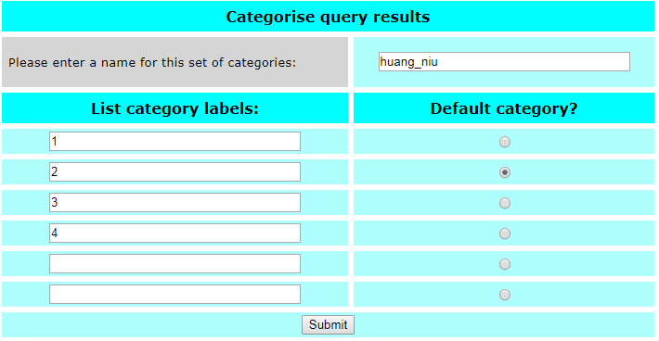
標記定義
定義標記
1. 動物
2. 壟斷票據從中獲利的人
3. 替人賄賂關說而牟取利益的人。
4. 爽約，說話不算話。
黃牛
設定預設的標記值

Slide 57
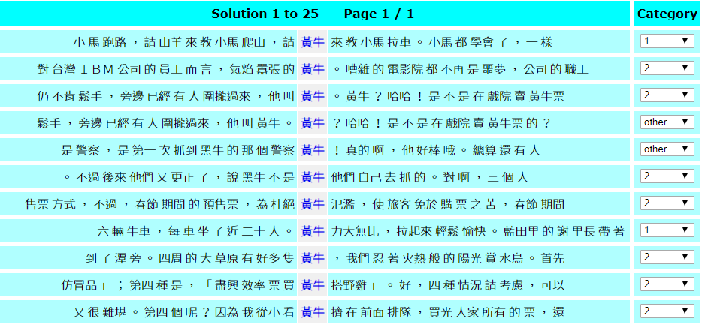
樣本分類標記

Slide 58
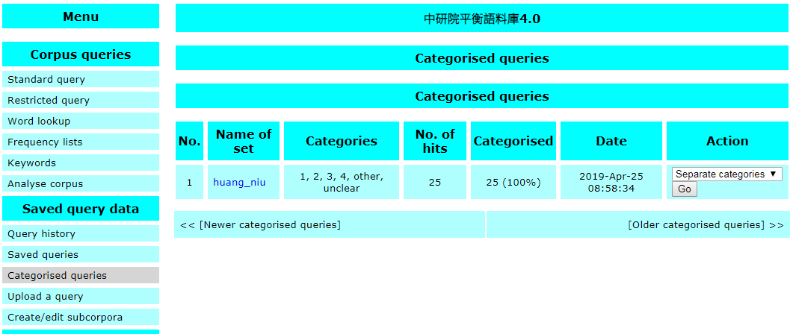
標記的用處
區分不同語義（或語言現象）
  便於觀察
  比較次數

Slide 59
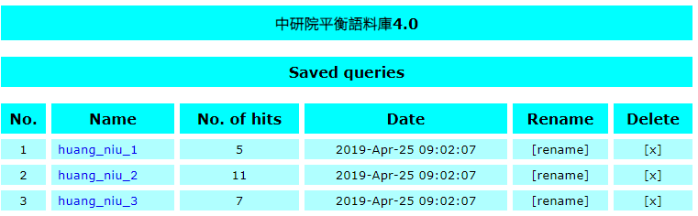
標記的用處

Slide 60
參、語義場關聯詞系統

Slide 61
語義場關聯詞
語義場是在同一個語義系統中，在共時條件下，若干個具有共同義素的義位聚合起來的聚合體。
例如：從動詞語意場下手可以觀察到整組動詞的共同處，像是一致的論元結構、相同的搭配關係，以抽離出一組互相牽制的語意屬性（張麗麗等, 2000）
因此，具相似結構之近義詞、反義詞可能歸屬於同一語義場。
語義場關聯詞系統：
  自動從語料庫中計算出語義場關聯詞。
  提供近義詞、類聚詞等等。

Slide 62
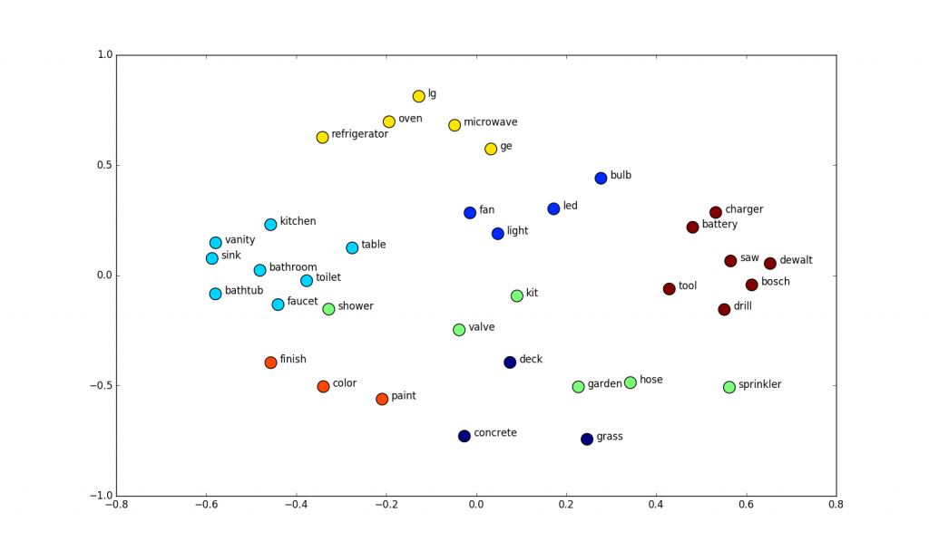
詞嵌入：語義場關聯詞的技術
詞嵌入(word embedding)
圖片來源：https://www.shanelynn.ie/get-busy-with-word-embeddings-introduction/

Slide 63
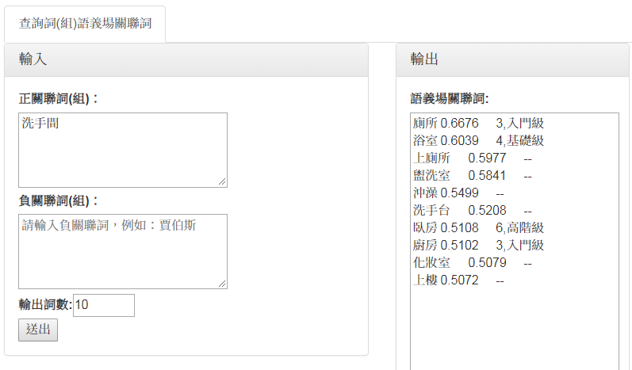
使用方法
1
2

Slide 64
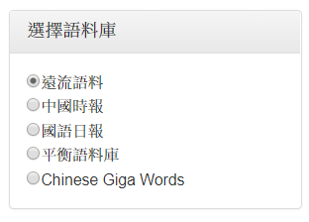
不同語料，不同效果
遠流 | 中國 時報 | 平衡 語料庫 | CGW
廁所 | 廁所 | 廁所 | 廁所
浴室 | 盥洗室 | 房間 | 上廁所
上廁所 | 上廁所 | 閂 | 盥洗室
盥洗室 | 化妝室 | 房門 | 如廁
沖澡 | 如廁 | 走動 | 浴室
洗手台 | 洗手台 | 樓下 | 房間
臥房 | 男廁 | 廚房 | 茶水間
廚房 | 更衣室 | 冰庫 | 走道
化妝室 | 女廁 | 躲進 | 廚房
上樓 | 洗手檯 | 飯廳 | 淋浴

Slide 65
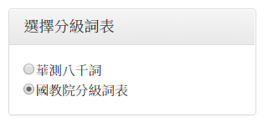
選擇不同分級標準
 | 華測 八千 | 國教院
廁所 | 3,入門級 | 3,基礎
浴室 | 4,基礎級 | 3,基礎
上廁所 | -- | --
盥洗室 | -- | --
沖澡 | -- | --
洗手台 | -- | --
臥房 | 6,高階級 | 4,進階
廚房 | 3,入門級 | 3,基礎
化妝室 | -- | --
上樓 | -- | --

Slide 66
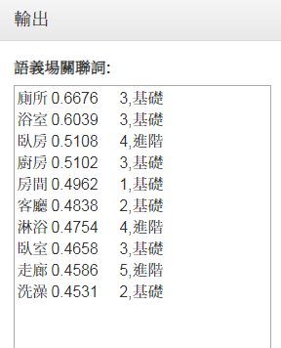
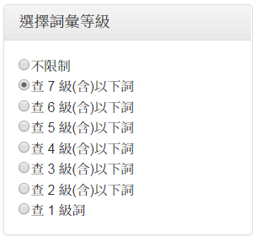
只看詞表收錄的詞

Slide 67
負關聯詞的用途
語義向度
  正關聯詞：加強語義向度
  負關聯詞：減弱語義向度
例如：
  中國時報：查「蘋果」
  負相關：
    「IPHONE」
    減弱「手機」的語義向度
APPLE
橘子
Apple
iPhone
黑莓
iPad
IPHONE
IWATCH
IPAD
IPHONE5
橘子
蕃茄
大王
檸檬
菠菜
番茄
奇異果
橄欖
捲心菜
柑橘

Slide 69
練習：
請使用「語義場關聯詞系統」
查詢：
栽培：植物、人才
黃牛：動物、賣票的
並操作不同的語義向度

Slide 70
肆、華英雙語索引典系統簡介

Slide 71
雙語索引典之特色
《語料庫與華語教學》(陳浩然主編, 2017)
  雙語平行語料庫
    同時收錄雙語對照文本，
    檢索結果同步呈現雙語對譯的例句。
  對於雙語教學與研究及翻譯研究等方面的幫助
    在語句的倆倆對比中了解兩種語言的異同，
  對語言學習的幫助
    中英對照可幫助使用者釐清詞意，
    也能從前後文觀察到詞在中文或英文中的用法。
    可以母語輸入檢索詞，降低因為不熟悉目的語所產生的障礙。
    可觀察到目的語的使用情形，又可藉由母語輔助了解語意。

Slide 72
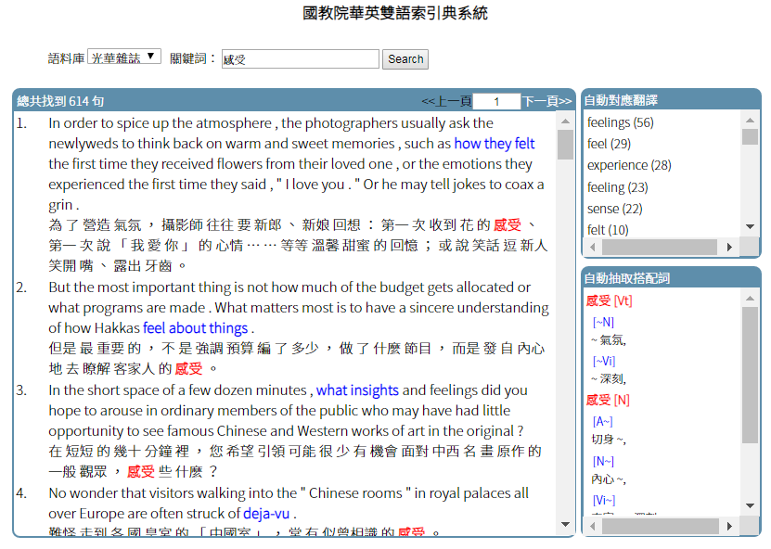
國教院華英雙語索引典

Slide 73
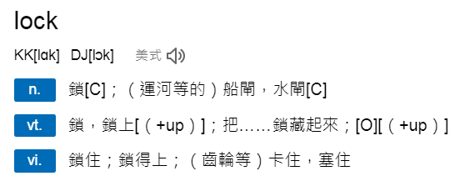
補辭典之不足
辭典只提供制式翻譯
YAHOO 奇摩字典對 lock 的解釋

Slide 74
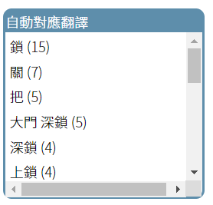
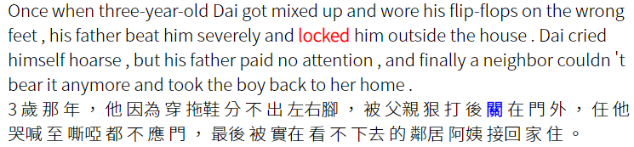

補辭典之不足

Slide 75



翻譯研究：以被動式之翻譯

Slide 76




近義詞觀察
confirm
convince
說服
feeling
練習：
  請和語義場關聯詞系統比較，所得近義詞有何不同？

Slide 78
練習：
請在語場關聯詞系統中查詢
下列的詞，和雙語系統的同義詞比較
證實、說服、感覺

Slide 79
伍、例句編輯系統的應用

Slide 80
詞彙難度的觀察
目的
  找出例句中太難的詞
  取代成難度較低的詞
方法
  工具
    例句編輯系統：http://coct.naer.edu.tw/sentedit
    語義場關聯詞查詢：http://coct.naer.edu.tw/word2vec

Slide 81

國教院例句編輯輔助系統
1
2
3
4

Slide 82


詞彙分級標記

Slide 83

語義場關聯詞查詢
1
4
2
3

Slide 84

如何出作業或考題
看到同學玩得如此____，我覺得這樣的活動很有意義。
  高興
    榮幸 0.6006 6,高階級
    幸運 0.5118 5,進階級
    慚愧 0.4881 6,高階級
    得意 0.4841 5,進階級
    難過 0.4763 4,基礎級
    光榮 0.4542 6,高階級
    驕傲 0.4538 5,進階級
    驚訝 0.4485 5,進階級
    抱歉 0.4419 7,流利級
    懊惱 0.4385 7,流利級
    失望 0.4362 6,高階級

Slide 85
小結
利用「例句編輯工具」可以快速找出太難的用詞
利用「語義場關聯詞系統」可以：
  找出難詞的替換詞
  出考題、出作業

Slide 86
陸、結構查詢

Slide 87
短語結構查詢 I
  使用情境：對 XXX 來 說
以萬用字填充不確定成分
  萬用字單獨使用時的意義
    ? ：代表任意單字詞
      原義：代表任一字
      單獨使用：代表單字詞
      例：對 ? 來 說 → 對 我 來 說, 對 他 來 說
    +：代表任意1個詞
      原義：代表 1 到多個字
      單獨使用： 代表1 字詞到 n 字詞，(亦即1個詞)
      例：對 + 來 說 → 對 我 來 說, 對 我們 來 說
    * ：代表任意0或1個詞
      原義：代表 0 到多個字
      單獨使用： 0 字詞到 n 字詞，(亦即0個詞或1個詞)
      例：對 * 來 說 → 對 我 來 說, 對 我們 來 說
  萬用字的使用組合
    對 * * 來 說
    對 + * 來 說
    對 + + 來 說
    對 + * * * * * * 來 說

Slide 88
短語結構查詢 II
    短語結構中的不確定成分，可以透過萬用字填充
      對 + * 來 說
      對 + * * 來 說
      對 + * * * 來 說
小括弧：結構的重覆
  對 +* 來 說 → 中間夾1~2詞
  對 (+)* 來 說 → 中間夾0~n詞
  對 ++ 來 說
  對 (+)+ 來 說
  對 (+ +)+ 來 說

Slide 89
結構的重覆：符號定義
？：結構重複 0 或 1次
  打 (+)？ 電話 → 打 電話, 打 過 電話, ...
  注意：與構詞的 ? 定義 不同
* ：結構重複 0 到 n 次
  打 (+)* 電話 →
    打 電話, 打 過 電話, 打 了 通 電話,...
+ ：結構重複 1 到 n 次
  打 (+)+ 電話 →打 過 電話, 打 了 通 電話,...
{x,y}：結構重複 x 到 y 次
  打 (+){1,4} 電話 → 打 了 好多 通 電話, ...

Slide 90
結構的重覆：詞性的限制
限制中間的詞性
  對 _Nh 來 說
  對 (_Nh)+ 來 說
  對 + _Nh 來 說
  對 +* _Nh 來 說

Slide 91
練習：離合詞查詢
請找出下列離合詞的例句：
  傷心、遭殃、吃驚
  洩氣、上當、著急

Slide 92
Simple Query 的極限
無法排除某些字
  *一+二* → 一九二六、一百二十
無法用詞性排除「非成語的詞」
  ???? → 二十六日、總辦事處、第三世界
查詢結構會跨句
  例：一 (+)+ 就
無法查詢重疊詞
  AABB：大大小小、乾乾淨淨、清清楚楚
  AAB：爬爬山，掃掃地，揮揮手, 搖搖頭
  ABB：一家家, 一篇篇，陰沉沉，慢吞吞
  ABAB：巴結巴結, 練習練習，悠哉悠哉，研究研究
  AA：常常, 滾滾, 統統, 深深
使用 CQP 語法解

Slide 93
柒、CQP 查詢語言

Slide 94

CQP 查詢語言簡介
CQP: Corpus Query Processor (Evert and Hardie, 2011)
  提供細緻的查詢功能
  使用上較複雜
使用
  在查詢介面中切換 Query mode → CQP syntax

Slide 95
CQP查詢式
例子：
  [word="把"] ← 查詢「把」
  [word="把" & pos="Nf"] ← 只要量詞的「把」
  [word="把" & pos!="Nf"] ← 只要非量詞的「把」
  [word="把" & !(pos=“Nf”)] ←同上
  [word="把" & (pos="Nf" | pos="Na")] ←？
練習：
  查詢非名詞且非動詞的「把」

Slide 96
CQP 萬用字
. ：代替一個字
  [word="好高 .遠"]
＊： 前字重複 0~N 次
  [word="哈*"] → 哈, 哈哈, 哈哈哈
  [word="副.*"] → 副, 副手, 副作用, 副總統, 副院長, ....
+： 代替 1~N 個字元
  [word="副.+"]→ 副手, 副作用, 副總統, 副院長, ...
[AB...]：任選一個字
  [word="[台臺]灣"]
  注意：「台」和「臺」中間沒有逗號
[^AB...]：否定一組字
  [word="一 [^百千萬] 二 [^百千萬]"] →一清二楚, 一千二百, 一石二鳥
  限制一和二之間不能夾「百」、「千」、「萬」
"(X|Y)Z"：X,Y 任選一組
  [word="(台北|高雄)市"]

Slide 97
CQP查詢式的語法
符號
  方括號 []：一組括號代表一個詞
括號中的條件：限制該詞的性質
  word="A"：限制詞形為 A
  pos="B"：限制詞性為 B
  pos!="B"：限制詞性不得為 B
  X & Y：兩個條件都要符合
  X | Y ：任意條件符合即可
註：若沒有限制條件，代表任意詞
    例如： [word="對"] [] [word="來說"]
    相當於Simple Query： 對 + 來說

Slide 98
CQP 語法於構詞上的觀察
用途一：觀察錯別字、異體字
  [word="心無旁."] → 心無旁騖, 心無旁鶩
用途二：觀察詞首、詞尾的用法
  [word="副.*"] → 副總統, 副主席 ...
用途三：觀察字的構詞
  [word=".*騖.*"]
用途四：易混淆字的辨析
  蹟 vs. 跡
用途五：觀察規則性構詞
  [word="千.萬."]
用途六：觀察詞性分布
  [word="把"]

Slide 99
CQP 語法於結構的重覆
？：結構重複 0 或 1次
  [word="打"] []? [word="電話"] →
    打 電話, 打 過 電話, ...
* ：結構重複 0 到 n 次
  [word="打"] []* [word="電話"] →
    打 電話, 打 過 電話, 打 了 通 電話,...
+ ：結構重複 1 到 n 次
  [word="打"] []+ [word="電話"] →
    打 過 電話, 打 了 通 電話,...
{x,y}：結構重複 x 到 y 次
  [word="打"] []{1,4} [word="電話"] →
    打 了 好多 通 電話, ...

Slide 100
CQP 語法於詞性的限制
限制結構中間詞語的詞性
  [word="對"] [pos="Nh"] [word="來"] [word="說"]
  [word="對"] [pos="Nh"]+ [word="來"] [word="說"]
  [word="對"] [] [pos="Nh"] [word="來"] [word="說"]
  [word="對"] []* [pos="Nh"] [word="來"] [word="說"]

Slide 101
CQP 語法簡化
若 CQP 語法只限制詞語時，指令可簡化
例如：
  [word="對"]
  → "對"
  [word="對"] [pos="Nh"] [word="來"] [word="說"]
  →"對" [pos="Nh"] "來" "說"
  [word="對"] [pos="Nh"]+ [word="來"] [word="說"]
  →"對" [pos="Nh"]+ "來" "說"
  [word="對"] [] [pos="Nh"] [word="來"] [word="說"]
  → "對" [] [pos="Nh"]+"來" "說"
  [word="對"] []* [pos="Nh"] [word="來"] [word="說"]
  → "對" []* [pos="Nh"]+ "來" "說"

Slide 102
練習
請找出語料庫中所有的「四字格成語」

Slide 103
離合詞觀察

Slide 104
以 CQP 語法解決Simple Query 極限 I
Simple Query無法排除某些字
  *一+二*
  →一清二楚, 一千二百, 一石二鳥
  CQP等效查詢：[word=".*一.+二.*"]
  CQP排除查詢： [word="一 [^百千萬] 二 [^百千萬]"]
  →一清二楚, 一千二百, 一石二鳥
Simple Query查詢結構會跨句
  一 (+)+ 就
  → 一 台 汽車。....。 就
  CQP 等效查詢："一" []+ "就"
  CQP 排除查詢：
    "一" [word!="，|。|！|？|；|："]+ "就"
    "一" [word!="[，。！？；：]"]+ "就"
    "一" "[^，。！？；：]"+ "就"

Slide 105
以 CQP 語法解決Simple Query 極限 II
查詢重疊詞
  AABB：大大小小、乾乾淨淨、清清楚楚
  [word="...."&char(word,0)=char(word,1)&char(word,2)=char(word,3)]
    word="...." →四字詞
    char(word,0)=char(word,1)→1,2字相同
    char(word,2)=char(word,3)→3,4字相同
    & → 條件都要符合
  練習：
    AAB：爬爬山，掃掃地，揮揮手, 搖搖頭
    ABB：一家家, 一篇篇，陰沉沉，慢吞吞
    ABAB：巴結巴結, 練習練習，悠哉悠哉，研究研究
    AA：常常, 滾滾, 統統, 深深

Slide 106
參考資料
指令速查表：
  http://coct.naer.edu.tw/cqpweb/doc/指令速查表.pdf
CQP Query Language Tutorial
  http://cwb.sourceforge.net/files/CQP_Tutorial.pdf
CQP User’s Manual
  http://corpora.dslo.unibo.it/TCORIS/cqpman.pdf
CQP 教學影片(英文)
  https://www.youtube.com/user/CorpusWorkbench

Slide 107
捌、字詞的查詢技巧

Slide 108
如何觀察詞首或詞尾的使用情況？
目的
  觀察詞首或詞尾的使用
  例如：
    觀察詞首：副總統、副主席、副總裁、....
    觀察詞尾：藝術家、物理學家、化學家、...
  有沒有辦法查所有： 副XX，XX家？
方法：簡式查詢提供的構詞萬用字：
  ？：代替一個字
    心無旁? → 心無旁騖、心無旁鶩
    副??→副總統、副主席、副總裁、....
  ＊： 代替 0~N 個字元
    副* → 副, 副手, 副作用, 副總統, 副院長, ....
  +： 代替 1~N 個字元
    副+ → 副手, 副作用, 副總統, 副院長, ...
  [A,B,...]：任選一個字
    [台,臺]灣 → 台灣、臺灣

Slide 109
配合：Frequency Breakdown
詞彙分布觀察：觀察不同詞形，不同詞性的比例，例如：
統計詞形的分布
  [台,臺]灣
統計詞性的分布
  研究
No. | Search result | No. of occurrences | Percent
1 | 台灣 | 28648 | 80.79%
2 | 臺灣 | 6812 | 19.21%
No. | Search result | No. of occurrences | Percent
1 | 研究_Na | 39974 | 74%
2 | 研究_VE | 14046 | 26%

Slide 110
用途一：觀察錯別字、異體字
觀察錯別字
  心無旁? → 心無旁騖, 心無旁鶩
  好高?遠 → 好高騖遠, 好高鶩遠
  口乾舌? → 口乾舌燥,口乾舌躁,口乾舌噪
  相形見? → 相形見絀,相形見拙
  練習：
    意興??
    ?然欲泣
    篳路??
觀察異體字的使用
  [台,臺]灣
  練習：
    裡 vs. 裏
    蹤 vs. 踪
    豔 vs. 艷

Slide 111
用途二：觀察詞首、詞尾的用法
觀察詞首用法
  副?
  副*
  副+
  副**
  副+*
  副++
觀察詞尾用法
  練習詞尾觀察：
    「家」、「機」、「會」、「節」、「系」

Slide 112
用途三：觀察字的構詞情況
構詞觀察：
  *故* → 故事、故意、事故、故障
  *鶩* → 趨之若鶩, 心無旁鶩
  *騖* → 好高騖遠, 心無旁騖
  *絀* → 相形見絀, 左支右絀, 短絀

Slide 113


用途四：易混淆字的辨析
用字辨析
  蹟 vs. 跡
練習：
  作 vs. 做
  份 vs. 分
  佈 vs. 布
  拼 vs. 拚

Slide 114
用途五：觀察構詞規則
千？萬？
  千變萬化，千辛萬苦，千言萬語，千頭萬緒，千真萬確，千軍萬馬
相對字
  *裡?外* → 裡裡外外,吃裡扒外,霧裡雲外 ...
  *上?下* →上上下下, 七上八下, 跳上跳下,上吐下瀉 ...
  練習：來去, 前後, 出入, 男女
數字成語
  *一?一* → 一模一樣,一舉一動,一點一滴 ...
  練習：一二、二三、三四、四五....
否定
  *不?不* →不知不覺,不慌不忙,不折不扣 ...
  練習：無無、不無、無不

Slide 115
用途六：觀察詞性分布
查詢「把」
選擇 Frequency breakdown
選擇 Frequency breakdown of words and annotation
No. | Search result | No. of occurrences | Percent
1 | 把_P | 12001 | 94.64%
2 | 把_Nf | 668 | 5.27%
3 | 把_VC | 9 | 0.07%
4 | 把_Na | 3 | 0.02%
No. | Search result | No. of occurrences | Percent
1 | 被_P | 16249 | 99.86%
2 | 被_Na | 16 | 0.1%
3 | 被_VJ | 5 | 0.03%
4 | 被_VC | 2 | 0.01%

Slide 116
練習：
請找出語料庫中四字以上的詞

Slide 117
玖、統計語料庫詞頻

Slide 118
如何知道語料庫所有的詞及詞頻？
目的：
  統計語料庫中所有詞彙的詞頻
步驟：
  網址：http://coct.naer.edu.tw/cqpweb
  選擇語料庫
  選擇 Frequency lists
  按下 Show frequency list
  選擇 Download whole list
  按下 Go!

Slide 119

詞頻下載頁面
2
1
3
4

Slide 120


在 Excel 中匯入詞表
1
2
5
3
4
6

Slide 121



Excel 匯入精靈
1
2
3
4

Slide 122

詞表匯入另
存新檔
完成後，調整一下格式
另存成 excel 格式

Slide 123
練習：下載詞表

Slide 124
統計選項說明
View frequency list for …
  選擇語料庫或子語料庫
View a list based on …
  Word form：輸出詞
  Feature tag：輸出特徵標記
  Part-of-speech: 輸出詞類
Filter the list by pattern – show only tags/words
  starting with：設定詞首
  ending with：設定詞尾
  containing：設定包含
Filter the list by frequency – show only tags/words
  設定詞頻區間
List order
  most frequent at top：高頻先
  least frequent at top：低頻先
  alphabetical order：依字母順序(內碼順序)

